Slide 1
한우 서포터즈를 열망하는 이산하

Slide 2
목차
지원동기
나의 장점
영국에서 홍보계획

Slide 3
지원동기
-스펙업 사이트에서 한우서포터즈를 모집 한다는 사실을 알게 되었습니다.
한우서포터즈는 여태까지 대외활동 중에 마케팅이나 홍보에 대해서 많이 하였으며
한국전통문화대학교 학생으로써 우리 것에 대한 관심이 많아서 저한테 적합하다 생각하여
지원하게 되었습니다.
그리고 런던올림픽이라는 국제적인 대회에서 우리 것인 한우를 알리는 것이 의미 있는 일이
라고 생각이 되었습니다. 그리고 나아가서 무언가 우리나라를 알릴 기회가 된다고 생각하여서 더욱 지원하게 되었습니다

Slide 4
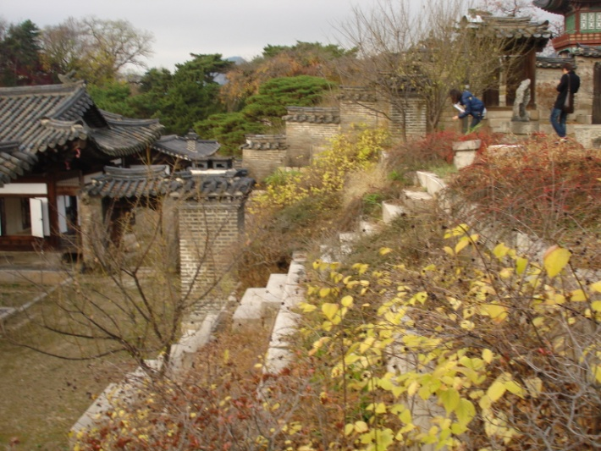
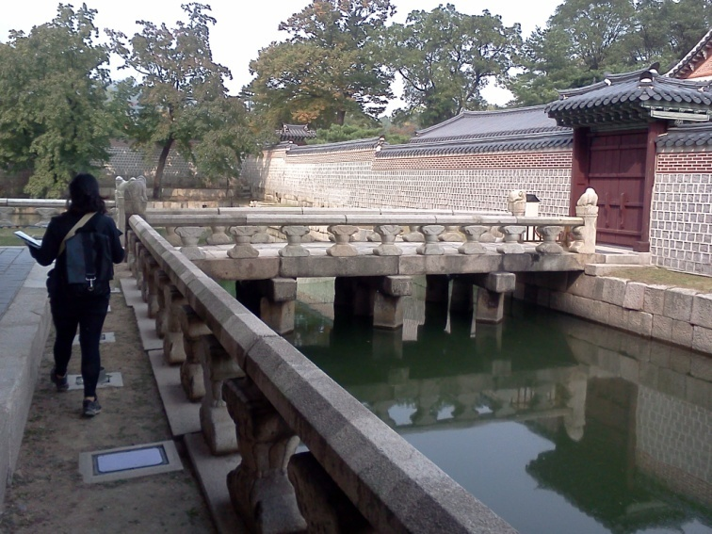
나의장점(전통에 대한 관심)
전통에 대한 관심
-저는 일단 전통에 대해 관심이 많습니다. 어렸을 때부터 국사나 역사쪽에 관심이 쭉 많아서 그
점을 살려서 한국전통문화대학교에 진학하였으며 전공도 전통조경으로 우리나라 소쇄원이나
안압지, 창덕궁 후원등 옛 것에 관심이 많습니다. 때문에 전통에 우리 것에 대한 자각심도
높아서 한우라는 우리나라 고유의 것을 알리는 데 적합할 것입니다.

Slide 5
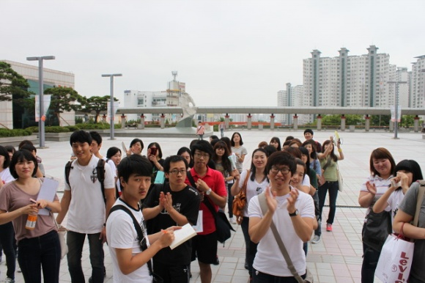
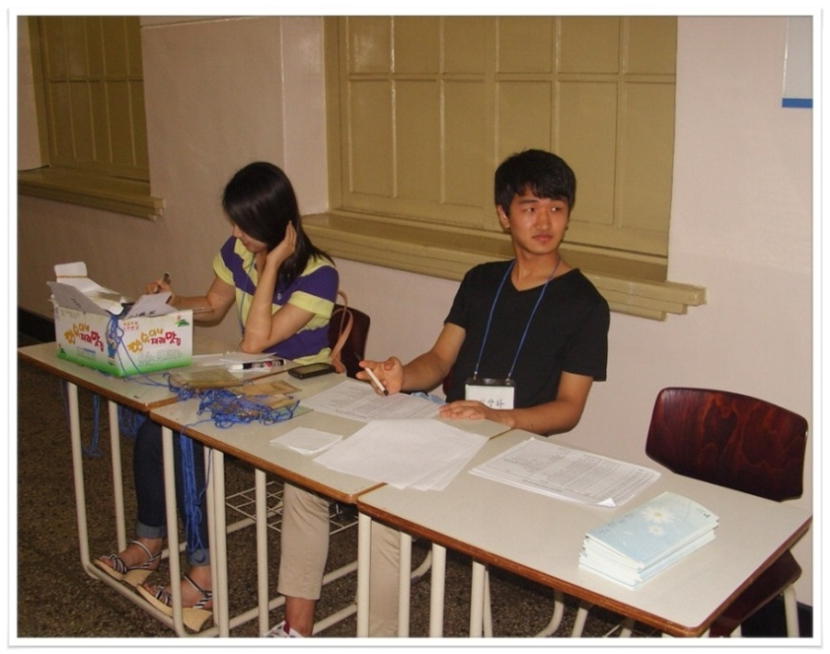
나의장점(홍보 마케팅 경험)
2. 여러 홍보 마케팅 경험
-2011년 여름 청춘콘서트1.0 광주 접수팀장을 맡았습니다. 홍보부서가 없어서 트위터와
아임인 등 sns를 활용하여서 청춘콘서트를 주변에 홍보하였습니다. 홍보는 주로 아임인과
트위터의 리트웟을 활용하였습니다. 그리고 접수팀장으로써 청춘콘서트 강연 당시 동선을
통제하고 사람들의 표를 배분하고 민원인을 상대하는 등의 계획을 짜서 실행하였습니다.

Slide 6
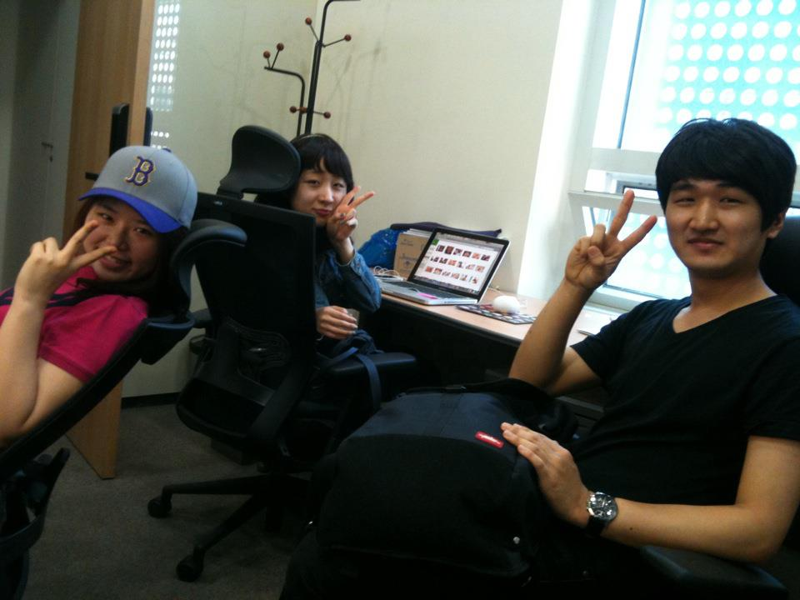
나의장점(홍보 마케팅 경험)
-2011년 겨울 kt&g 마케팅스쿨에서 새롭게 출시되는 담배기획을 하였습니다. 신제품 담배를
기획부터 디자인 광고방법까지 하는 기획이었습니다.
-2012년 2월 부터 6월까지는 '클래스메이트'인턴을 하였습니다. 클래스메이트는 대학생끼리
소통하는 소셜네트워크 어플리케이션으로 입니다. 인턴분야는 마케팅 홍보로써 인턴을 하면서
한국전통문화대학교 재학생의 40%이상을 가입시키고 활동유저가 많아서 클래스메이트에서
장학금까지 받았습니다.

Slide 7
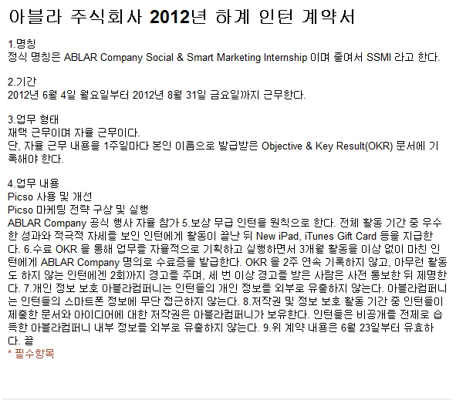
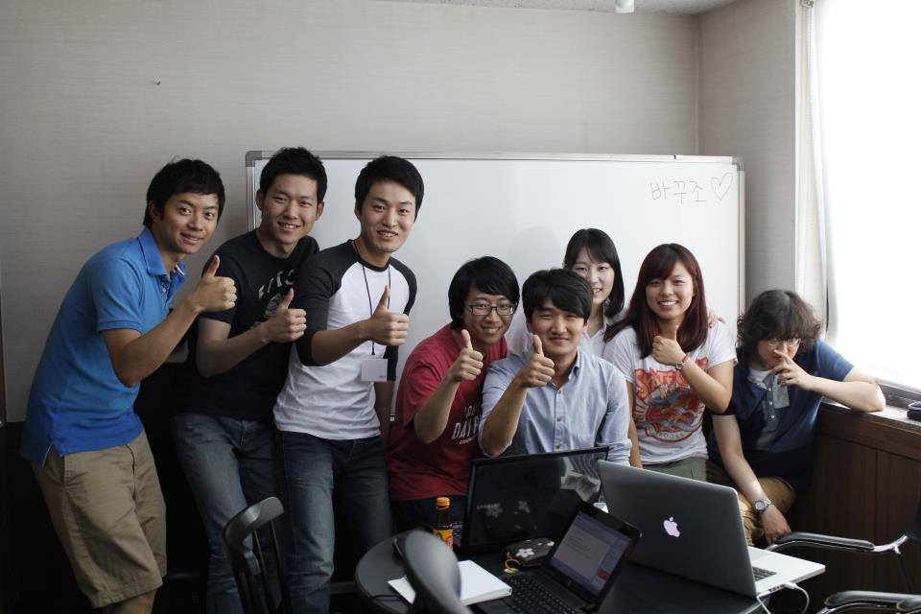
나의장점(홍보 마케팅 경험)
-그리고 현재 2012년 6월15일부터 아블라 컴퍼니 마케팅 인턴을 하고 있습니다. 아블라컴퍼니
도 클래스메이트와 성격이 비슷한 소셜네트워크 회사입니다.

Slide 8
나의 장점(종합)
-그래서 결론적으로 첫번째로 제가 전통에 관심이 많아서 그러한 점으로 한우를 홍보하는데
다른 사람에 비해서 커다란 도움이 될 것이라고 생각이 됩니다. 그리고 외국에 나가서도 한국
전통문화대학교 학생으로써 해외에 한국전통문화를 가장 잘 설명할 수 있다고 생각이 됩니다.
그리고 제가 클래스메이트 인턴과 아블라 컴퍼니 인턴 등 이 두가지 마케팅 인턴의 경험을 살려
서 온오프라인에 적절하게 홍보를 할 수 있을 것입니다. 저의 sns 페이스북 친구가496명이 넘으
며 클래스메이트를 홍보할 때 홍보전용계정을 만들어서 활동하는 등의 방법을 사용하므로
한우서포터즈를 할 때에도 전용계정을 만들어서 활용하는 방법을 사용하겠습니다.
또 저는 다양한 행사를 기획하는 경험을 많이 가졌습니다. 일단 청춘콘서트 때 접수팀장으로
사람들을 이끌고 행사를 기획했던 기획경험과 클래스메이트를 홍보할 때 다양한 이벤트와
포스터를 만들던 경험을 그대로 적용시키면 좋은 효과를 얻을 것이라고 생각이 됩니다.

Slide 9
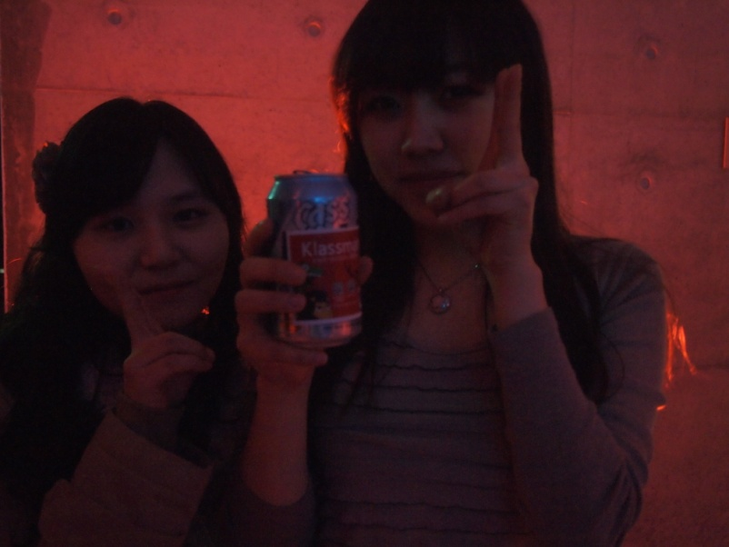
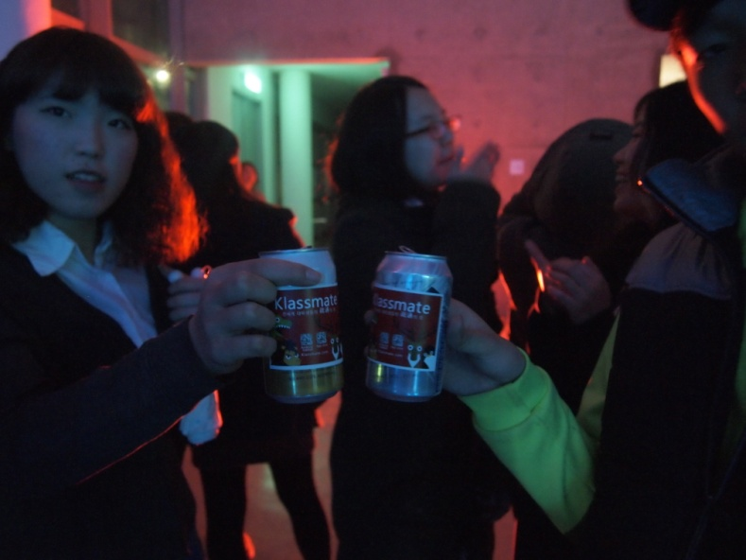
영국현지 홍보계획(이벤트 홍보)
1. 이벤트 홍보
클래스메이트 인턴을 해본 결과 필요한 물품을 나누어주면서 하는 방법이 효과적이라는 방법이라
고 생각하였습니다. 그래서 저는 학교에서 힙합동아리와 제휴하여서 힙합공연할 때 클래스메이트
에서 맥주를 지원해주는 방식으로 홍보를 하였습니다. 그래서 힙합공연보러 온사람들이 클래스
메이트 스티커가 붙은 맥주를 마시면서 클래스메이트 가입이 유도 되는등 효과가 있었습니다.
그래서 한우도 마찬가지로 런던에서 한국 한우가 후원하는 클럽 파티를 런칭하면서 한우로 만든
햄버거나 고기 제품을 직접 주면서 시식시키거나 아니면 한우홍보스티커가 붙은 주류를 증정하면
서 홍보하는 것이 효과가 있을 것이라고 생각이 됩니다.

Slide 10
영국현지 홍보계획(포스터 홍보)
2.포스터 홍보
클래스메이트의 포스터를 만들때 두가지를 중점적으로 하였습니다. 첫번째로 각각 대학에 맞는
포스터입니다. 두번째로는 그 당시 사회적 상황, 이슈에 맞추어서 포스터를 만들었습니다. 그래서
영국 런던에서도 이러한 두가지를 충족시켜서 영국런던에 맞는 맞춤포스터이면서 지금 영국의 사
회적 이슈에 맞추어서 포스터를 만들 예정 입니다.

Slide 11
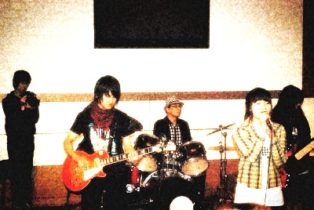
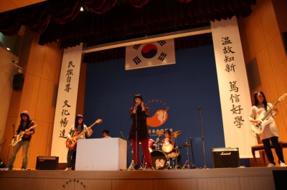
영국현지 홍보계획(음악 홍보)
3. 음악으로 홍보하기
학교밴드에서 일렉기타를 연주하던 경험을 바탕으로 길거리 게릴라 밴드 공연을 하여서 한우에
대한 노래를 불러서 영국 현지인들에게 홍보를 하는 방법을 생각해보았습니다. 작곡은 못하지
만 기존의 유명한 팝송을 개사하여서 한우에 대한 노래를 부르면 사람들에게 반응이 좋을 것
같다고 생각이 됩니다.

Slide 12
감사합니다

